Slide 1
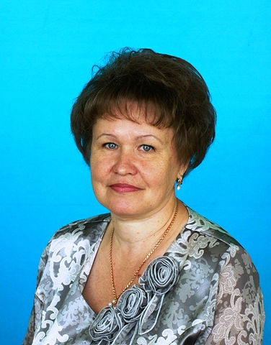
Развитие личности ребёнка – дошкольника через использование технологии исследовательской деятельности.
Воспитатель высшей квалификационной категории
МБДОУ Лямбирский детский сад № 3 комбинированного вида
Хасанова Ирина Владимировна

Slide 2
«Мы обновляем страну, обновляем общество, меняем нашу жизнь, меняемся сами. И, по большому счету, все, что мы делаем, мы делаем для тех, кого любим сильнее всего. Для наших детей, потому что мы хотим, чтобы они жили лучше нас. Чтобы они были лучше, чем мы, чтобы смогли сделать то, что, может быть, не успеем сделать мы. Чтобы из их успехов сложилось успешное будущее нашей великой России. Я уверен, так и будет!»
Д.А. Медведев

Slide 3
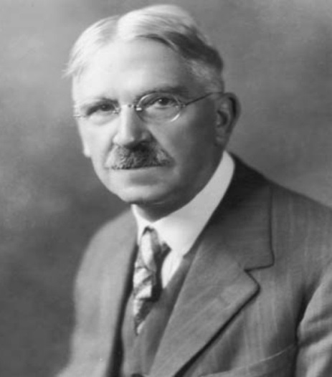
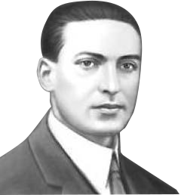
«Если сегодня мы будем учить так, как учили вчера, мы украдем у наших детей завтра».
Джон Дьюи
«Чем больше ребёнок видел, слышал, пережил, чем большим количеством элементов действительности он располагает в своем опыте, тем значительнее и продуктивнее при других равных условиях будет его творческая деятельность».
Л.С.Выгодский

Slide 4
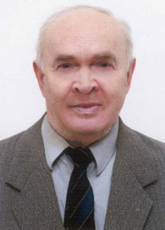
«В деятельности экспериментирования ребенок выступает как своеобразный исследователь, самостоятельно воздействующий различными способами на окружающие его предметы и явления с целью более полного их познания и освоения».
Н.Н.Поддьяков

Slide 5
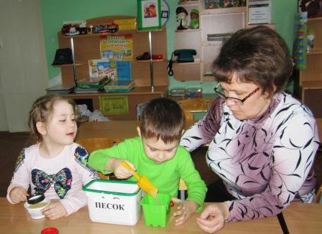
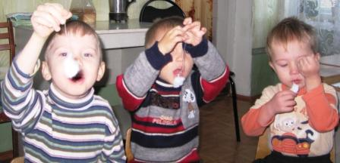
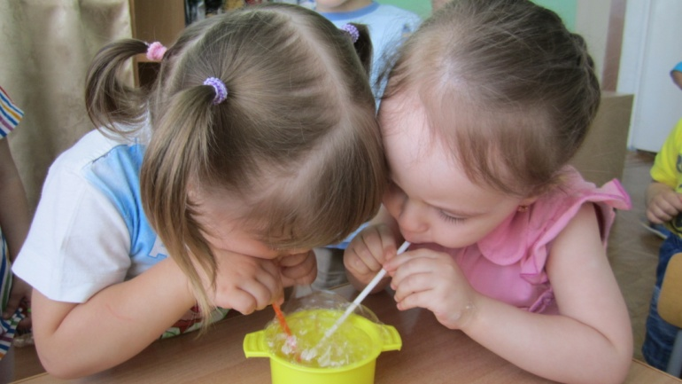

Slide 6
ЭКСПЕРИМЕНТАЛЬНО-ИССЛЕДОВАТЕЛЬСКАЯ ДЕЯТЕЛЬНОСТЬ.
Развивает познавательную активность.
Влияет на эмоциональную сферу.
Развивает творческие способности.
Формирует трудовые навыки.
Развивает реальные представления
Способствует формированию интегративных качеств.
Развивает психические процессы.
Накопление фонда умственных приемов и операций
Интеграция образовательных областей.

Slide 7
Развитие интегративных качеств
Эмоционально-отзывчивый
Способный планировать свои действия
Любознательный, активный
Контроль ошибок
Способный решать интеллектуальные и личностные задачи
Овладевший средствами общения

Slide 8
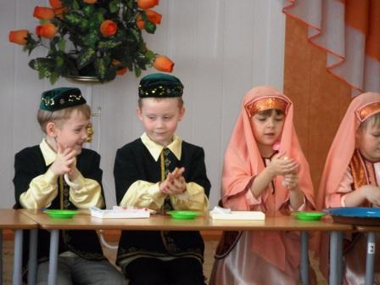
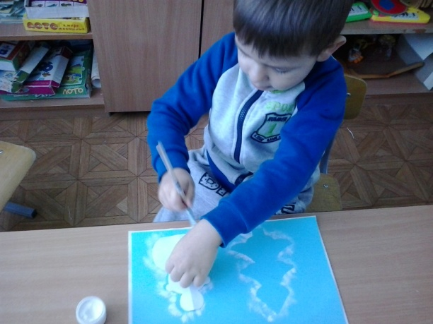
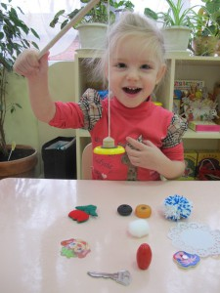
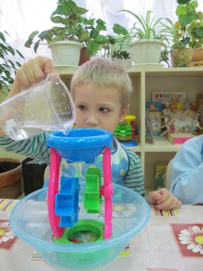
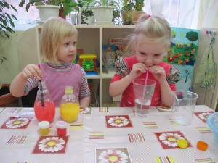

Slide 9
Цель:
Развитие познавательных способностей старших дошкольников (анализ, синтез, классификация, сравнение, обобщение);
Создание условий для формирования основного целостного мировидения ребенка дошкольного возраста средствами эксперимента.

Slide 10
Расширение кругозора детей о предметах, явлениях, особенностях.
З
А
Формирование способов познания путем сенсорного анализа.
Д
Формирование у детей умственных способностей: развитие анализа, классификации, сравнения, обобщения.
А
Развитие коммуникативности, самостоятельности, наблюдательности, элементарного самоконтроля и саморегуляции.
Развитие познавательной активности, инициативности наблюдательности, умения рассуждать, выдвигать проблему, проявлять догадку и сообразительность в процессе их решения
Ч
Развитие умения пользоваться приборами-помощниками при проведении игр-экспериментов (микроскоп, лупа, песочные часы и т.д.)
И

Slide 11
Методы и приемы :
Вопросы и рассказы педагога.
Схематическое моделирование опыта
Метод «первой пробы»
Проблемные ситуации
Экспериментальные игры
Метод наблюдений.
Игровой метод.
Элементарный опыт.
Рассказы детей.
Беседы.

Slide 12
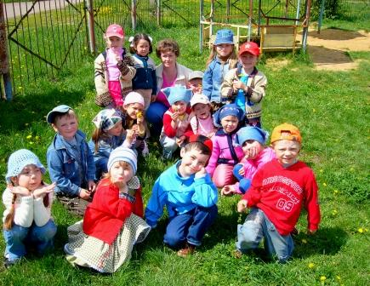
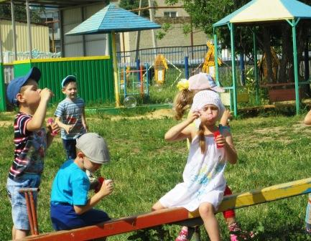
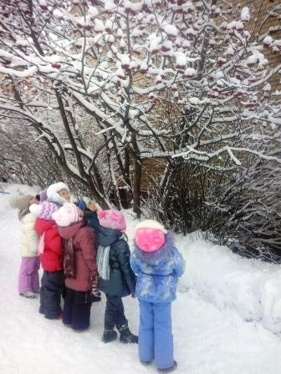
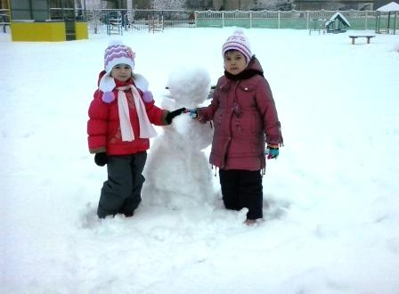
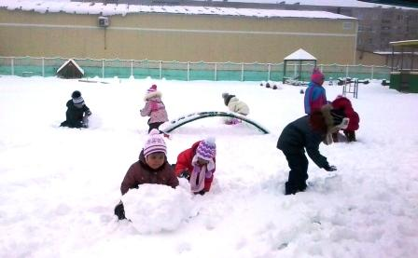
Реальные события

Slide 13
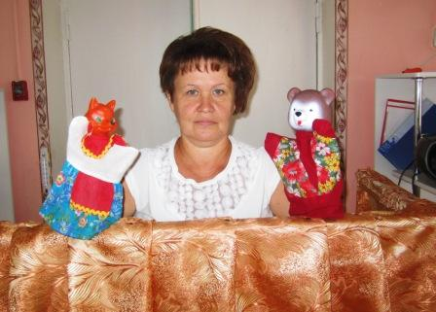
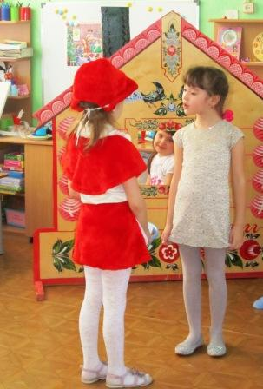
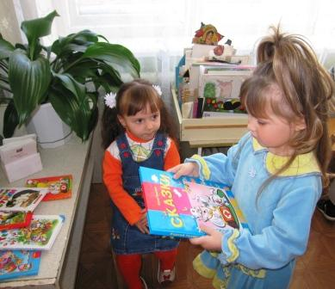
Специально смоделированные события.

Slide 14
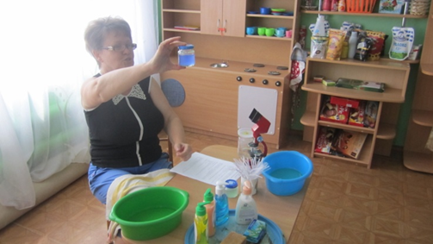
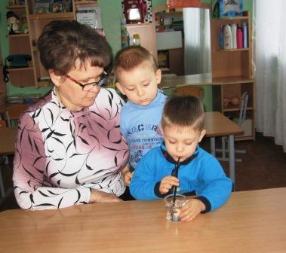
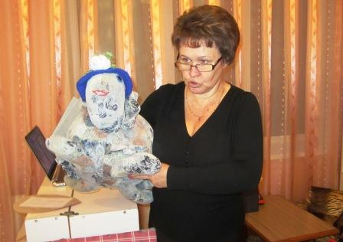
Воображаемые события.

Slide 15
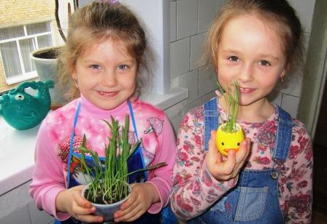
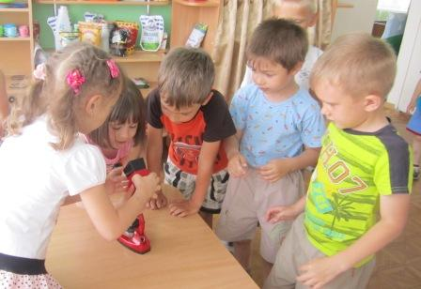
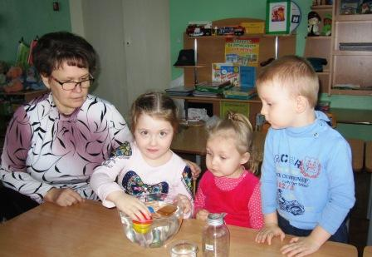
События происходящие в жизни группы.

Slide 16
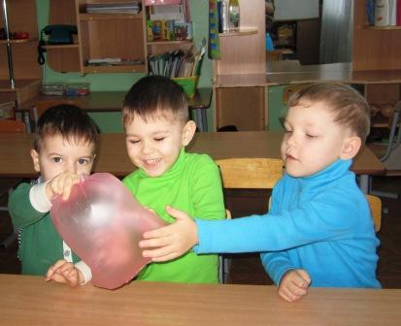
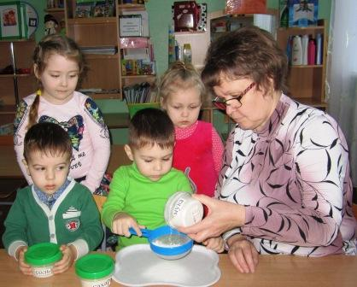
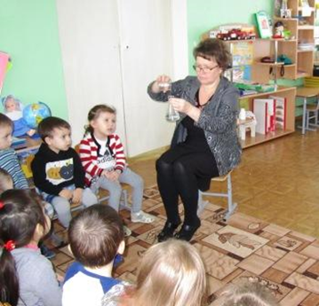
Совместные опыты и исследования.

Slide 17
ОСОБЕННОСТИ ПРИМЕНЕНИЯ ТЕХНОЛОГИИ ЭКСПЕРИМЕНТАЛЬНО-ИССЛЕДОВАТЕЛЬСКОЙ ДЕЯТЕЛЬНОСТИ.
Непродолжительность по времени.
Речевое сопровождение дошкольников.
Учет индивидуальных различий детей
Учет права ребенка на ошибку
Учет четких границ между обыденной жизнью и обучением
Учет возрастных особенностей детей

Slide 18
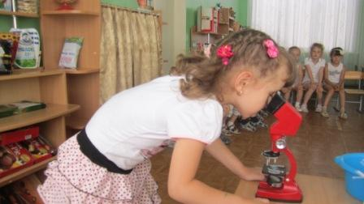
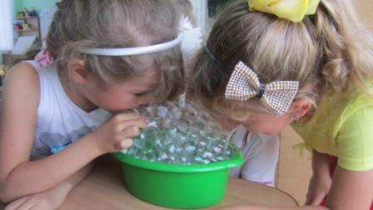
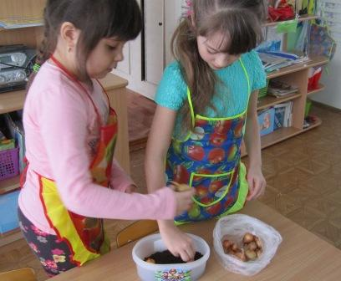
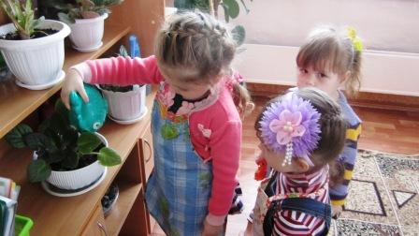
Познавательный интерес к экспериментально- исследовательской деятельности.

Slide 19
Работа с родителями
Анкетирование
Рекомендации
Памятки
Мультимедийные обучающие презентации
Привлечение родителей к участию в проектной деятельности
Консультации
Родительское собрание

Slide 20
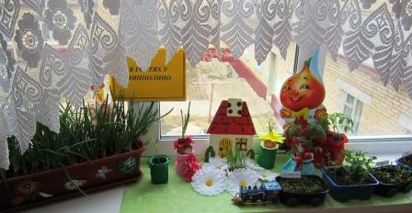
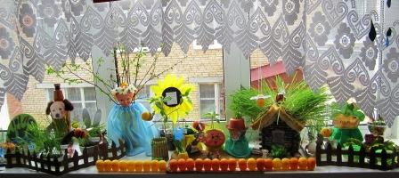
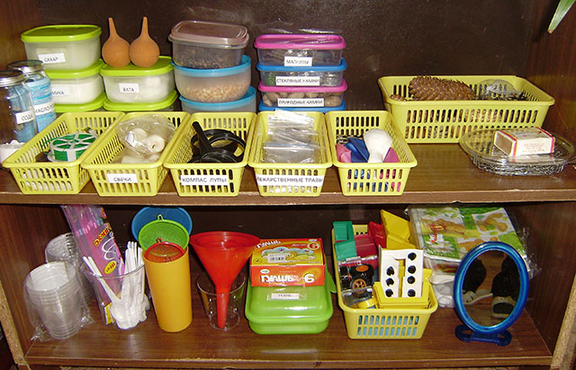
Содержание уголков экспериментальной деятельности.

Slide 21
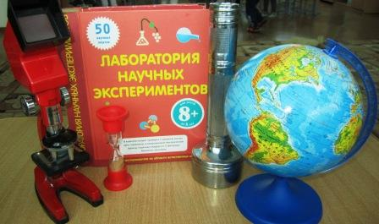
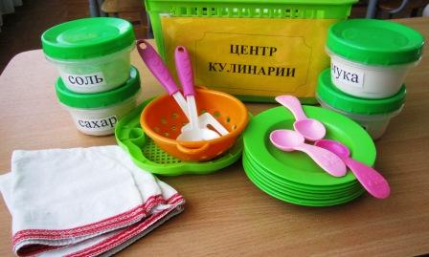
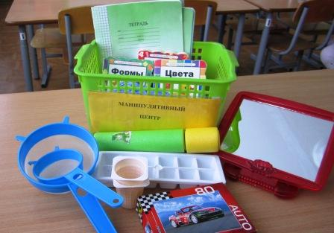
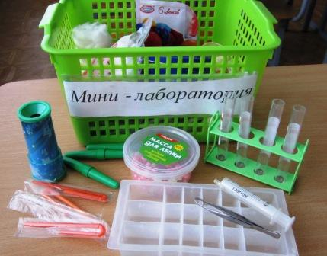
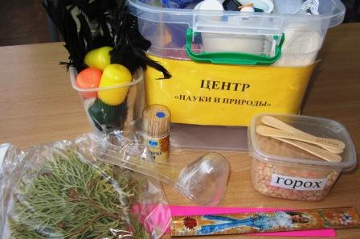
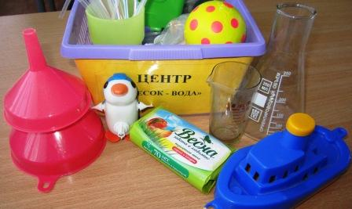

Slide 22
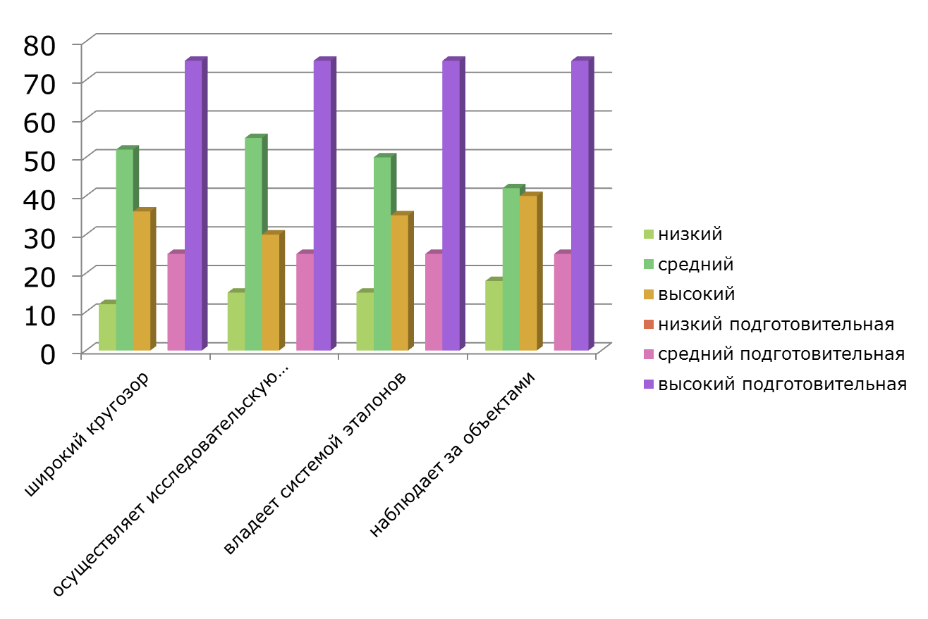
Показатель усвоения образовательной программы.

Slide 23
Мониторинг интегративных качеств.

